Slide 1
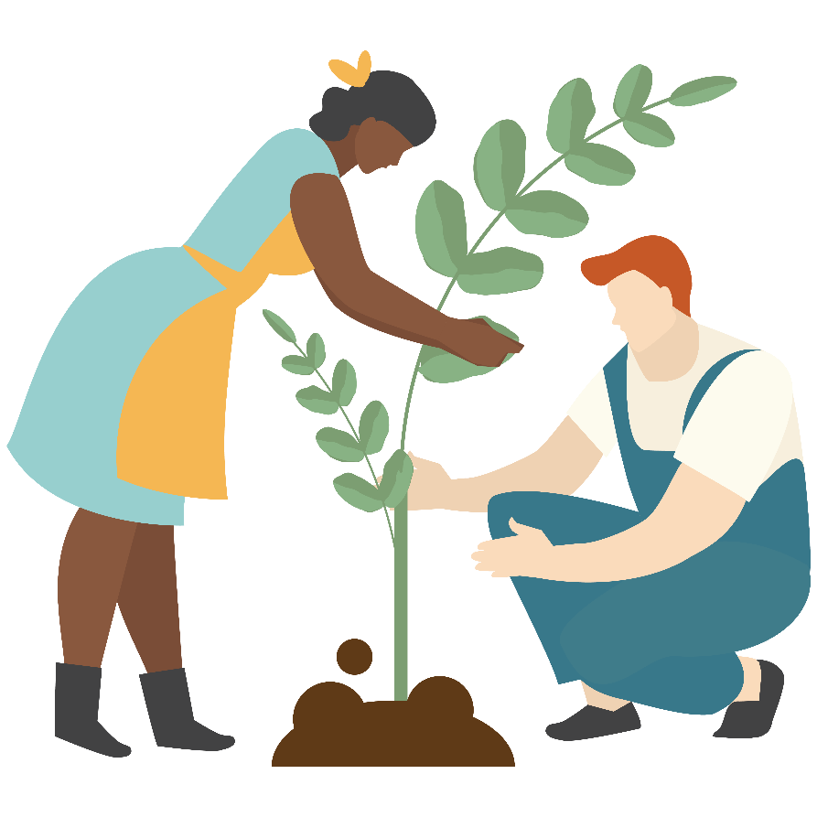
Relaciones Saludables y Consentimiento
This publication was made possible by Grant Number TP1AH000081-01-01 from the Department of Health and Human Services, Office of Population Affairs; its contents are solely the responsibility of the authors and do not necessarily represent the official views of the Department of Health and Human Services.
Notes:
Nota para el facilitador: Esta presentación incluye información sobre el consentimiento y el uso de condones, así como escenarios con relaciones entre personas del mismo sexo. Revise siempre las políticas de su estado/condado sobre estos temas antes de realizar presentaciones en las escuelas.
Además, tenga en cuenta los posibles desencadenantes cuando hable de situaciones no consensuadas.

Slide 2
¿Qué es el consentimiento?
El consentimiento se define como "dar permiso para que algo suceda o se haga". (Diccionario Merryam-Webster)
En el contexto de una relación sana, esto es darle permiso a la pareja para participar en una acción específica.
Se debe solicitar el consentimiento antes de que una persona realice cualquier tipo de actividad física.
En otras palabras, si quieres interactuar físicamente con otra persona, ¡debes preguntar!
Notes:
Recurso de salud sexual para adolescentes en español:
https://216teens.org/es/acerca-de-ti/tus-relaciones/que-significa-consentimiento/

Slide 3
Consentimiento más definido
El consentimiento es un “¡SÍ!” claro, entusiasta y atractivo.
El consentimiento es...
Dado libremente
Reversible
Informado
Comprometido
Específico
Notes:
FRIES acronym created by Planned Parenthood
En inglés las primeras letras forman la palabra “FRIES” (papas fritas)

Slide 4
¿Cuándo PUEDE una persona dar su consentimiento?
Si saben lo que están acordando
Pueden comunicar su elección
La persona sabe lo que siente al respecto
Si la persona puede elegir si hacer o no algo
Entienden si algo es dañino o no.

Slide 5
Una persona NO PUEDE dar su consentimiento si...
La persona está bajo la influencia del alcohol o las drogas.
La persona está durmiendo, inconsciente o mentalmente incapacitado.
Alguien que sea menor de la edad legal de consentimiento, según lo define el estado.

Slide 6
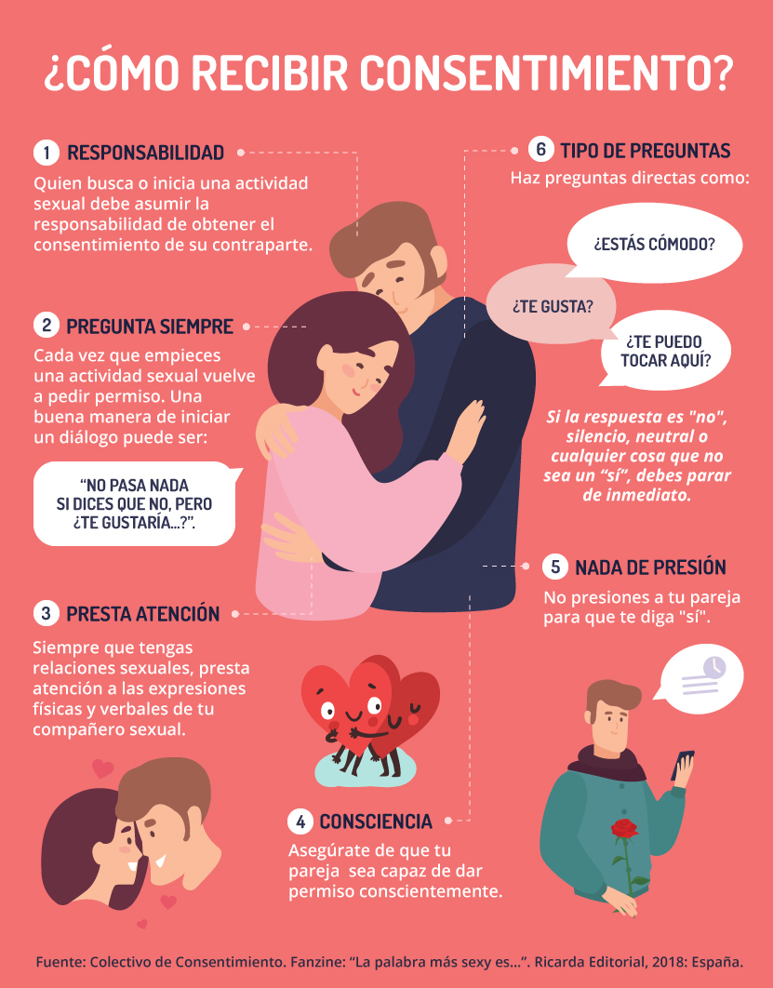
Notes:
https://especial.elcomercio.pe/sexpertos/consentimiento-relacion-de-respeto-y-confianza/

Slide 7
Consideremos los siguientes escenarios...

Slide 8
Tyra acompañó a Mónica a casa después de que vieron una película juntas el viernes por la noche. Cuando llegaron a casa de Mónica, se quedaron hablando un rato. Cuando Tyra le dio un abrazo de buenas noches a Mónica, Mónica respondió pidiéndole un beso. Luego, Tyra le dio a Mónica un rápido beso en los labios. Mónica sonrió y dijo: "¿Podemos hacer eso de nuevo?" Tyra se rió y se besaron de nuevo.
¿Mónica tuvo consentimiento?
Sí!
Notes:
Mónica tuvo un claro consentimiento verbal antes de besar a Tyra.

Slide 9
Jaime y Taylor están en una fiesta. Taylor ha estado bebiendo y coqueteando con Jaime. Jaime pregunta si a Taylor le gustaría irse y la pareja se va junta. Jaime nota que Taylor tiene dificultades para caminar y habla con dificultad. Cuando llegan a la casa de Jaime, Taylor entra al baño. Parece que Taylor está vomitando. Cuando Taylor sale del baño, Jaime comienza a besar a Taylor. Taylor parece no responder y no ser consciente de lo que le rodea. Jaime continúa besando a Taylor.
¿Jaime tuvo consentimiento?
NO!
Notes:
Si bien Taylor no dijo explícitamente "no", Taylor tampoco dijo "sí". Además, si bien es posible que Jamie no haya visto a Taylor beber, hubo comportamientos que indicaban el consumo de alcohol de Taylor y su incapacidad para dar su consentimiento.

Slide 10
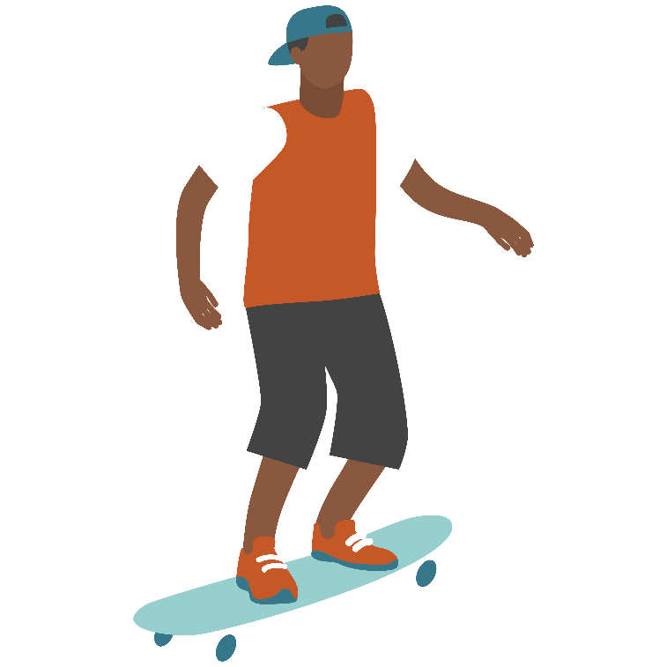
Payton y Riley han estado saliendo por un tiempo. La pareja se besa, pero aún no han tenido relaciones sexuales. Riley no se siente cómoda teniendo relaciones sexuales y se lo ha expresado verbalmente a Payton varias veces. Una noche, mientras pasan el rato, Payton comienza a desabotonar la camisa de Riley. Riley se aleja y nuevamente expresa que se siente incómoda con tener relaciones sexuales. Payton dice: “Vamos, no es gran cosa. Todo el mundo tiene sexo. ¿No te preocupas por mí? Después de varios minutos de presionar a Riley, Payton comienza a desnudar a Riley, y Riley no se aleja físicamente.
¿Payton tuvo consentimiento?
NO!
Notes:
El hecho de que Riley no se alejara físicamente no significa que Riley haya dado su consentimiento. Obligar a alguien a adoptar una conducta no es lo mismo que pedirle su consentimiento. Un acto NO es consensual cuando alguien ha sido coaccionado o amenazado.

Slide 11
Keisha y Trey han estado saliendo por un tiempo. La pareja ha estado usando condones como método anticonceptivo. Trey se queja de que no le gustan los condones y que, si Keisha confiara en él, estaría de acuerdo con que se retirara. Keisha sigue insistiendo en el uso de condones para reducir el riesgo de embarazo y transmisión de ITS. Una noche, mientras Trey y Keisha tienen relaciones sexuales, Trey se quita el condón sin preguntarle a Keisha. Trey sigue teniendo relaciones sexuales con Keisha.
¿Trey tuvo consentimiento?
NO!
Notes:
Keisha consintió en tener relaciones sexuales con el uso de condón. Ella no dio su consentimiento para que Trey se quitara el condón. Esto es inaceptable.

Slide 12
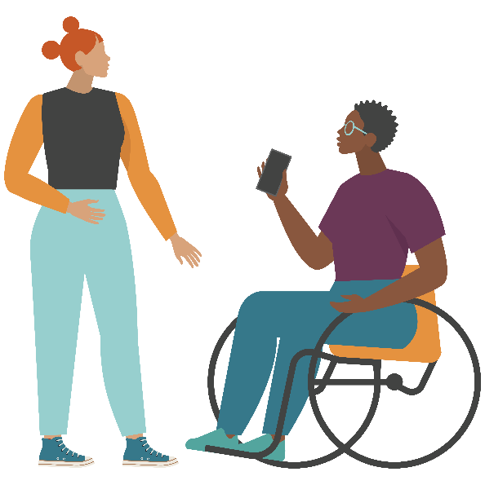
Hablemos de poder en las relaciones
Cuando dos personas participan en una relación, hay un componente de poder.
El poder implica quién “toma las decisiones”. En otras palabras, nos fijamos en quién está en condiciones de tomar las decisiones en la relación.
Por ejemplo: ¿quién tiene el poder en estas relaciones?
Padre e hijo
Empleado y supervisor
Profesor y alumno

Slide 13
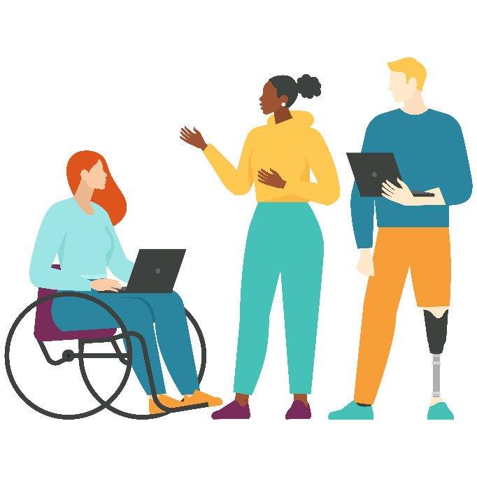
Cuando se trata de relaciones románticas:
Lo ideal es que estas relaciones sean iguales en poder.
Esto significa que ambas partes deben tener los mismos derechos para tomar decisiones en la relación.
¿Qué factores podrían contribuir a las diferencias de poder?
Edad/nivel de desarrollo
Empleo
Experiencia sexual
Estado financiero
Salud física/mental
Educación
Cultura
Género
Fuerza física

Slide 14
Consideremos los siguientes escenarios...

Slide 15
Derek es un estudiante de segundo año de secundaria que juega fútbol universitario. Una de sus maestras, Amy, entrena fútbol femenino. Amy tiene 23 años y recientemente ha estado ayudando a entrenar al equipo masculino porque el entrenador masculino estuvo enfermo. Amy parece algo coqueta con algunos de los chicos del equipo de Derek. Incluso se ofreció a darles lecciones privadas de entrenamiento a algunos de los chicos, pero les pidió que lo mantuvieran en secreto para que el equipo femenino no se pusiera celoso. Derek escucha en el vestuario a uno de sus compañeros de equipo, Andy, decir que se relacionó con Amy.
¿Es este un equilibrio de poder equitativo?
NO!
Notes:
Amy es una adulta que ocupa una posición de autoridad sobre Derek y sus compañeros de equipo. Esto automáticamente hace que el equilibrio de poder sea desigual. Incluso si un estudiante quisiera tener relaciones sexuales con Amy, no podría dar su consentimiento legalmente si es menor de 18 años. Una relación sexual entre Amy y sus estudiantes menores de edad sería ilegal. Además, Amy está infringiendo el código ético establecido para entrenadores y profesores. Si alguien tiene conocimiento de una relación entre un estudiante y un maestro o entrenador, debe informarlo inmediatamente a un adulto de confianza.

Slide 16
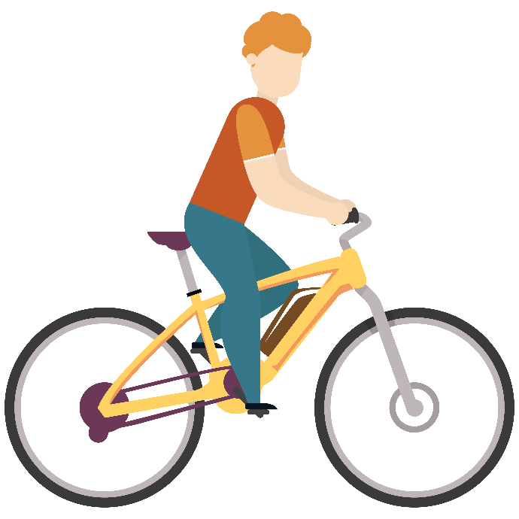
Kenny tiene 16 años y está en el tercer año de secundaria. Una noche, mientras jugaba fútbol, ​​Kenny conoce a Jake. Jake tiene 22 años y asistió a la escuela secundaria con el hermano mayor de Kenny. Después de varias semanas de enviarse mensajes de texto, Jake le pide a Kenny que sea su novio. Kenny cree que se está enamorando de Jake. Simplemente parece mucho más maduro que los chicos con los que va a la escuela. Jake está en la universidad, tiene trabajo, un coche e incluso su propio apartamento. Con tanta experiencia, Kenny deja que Jake marque el ritmo de su relación.
¿Es este un equilibrio de poder equitativo?
NO!
Notes:
Incluso si a Kenny realmente le gusta Jake, el poder en su relación es desigual. Jake tiene mucha más experiencia de vida que Kenny. Él es un adulto legal, mientras que Kenny todavía está en la escuela secundaria. Es poco probable que esta pareja realmente tenga algo en común, más allá de lo superficial. Además, si Kenny y Jake inician una relación sexual, sería ilegal.

Slide 17
¿Cómo mantenemos el consentimiento?
Habla con tu pareja. Sea claro con qué se sienten cómodos ambos. Sea claro sobre sus límites y límites.
Habla antes de introducir cualquier acto físico nuevo en tu relación.
Cuando introduzcas un nuevo afecto físico, asegúrate de preguntar: "¿Te sientes cómodo con esto?". o "¿Está bien esto?" Mantén estas preguntas a lo largo de tu afecto.
Nunca presiones a tu pareja para que realice un acto con el que parezca incómoda.
Si su pareja parece callada o indiferente, deje de hacer lo que está haciendo y pregúntele nuevamente: "¿Te sientes cómoda con esto?". y recuérdeles que puede parar en cualquier momento.
Si en algún momento tu pareja dice “No” o “Para”, DETÉNGASE INMEDIATAMENTE.

Slide 18
Todo el mundo merece tener una relación segura, consensuada, respetuosa y saludable. NADIE merece tener miedo, ni ser abusado física, verbal o emocionalmente.
Si usted o alguien que conoce se encuentra en una relación peligrosa, puede:
Llamar al 1.866.331.9474
Envía LOVEIS al 22522
o visita loveisrespect.org
hablar con alguien las 24 horas del día.
También debes hablar con un adulto de confianza lo antes posible..

